Slide 1

Нижневартовский район
Бюджет для граждан
по решению Думы района
от 27.11.2019 №466
«О бюджете
Нижневартовского района
на 2020 год
и плановый период
2021 и 2022 годов»
Департамент финансов
администрации Нижневартовского района
2019
1

Slide 2

Куда обращаться:
Вопросы и замечания по «Бюджету для граждан» вы можете направлять:
по электронной почте depfin@nvraion.ru
через электронную приемную
http://nvraion.ru/internet-obrashenie/vopros-otvet-/
по телефонам в департамент финансов администрации района:
Заместитель директора департамента финансов 8 3466 49-86-33
Начальник управления казначейского исполнения бюджета 8 3466 49-87-95
Начальник отдела доходов бюджета департамента финансов 8 3466 49-87-45
Начальник отдела расходов бюджета департамента финансов 8 3466 49-84-43
2

Slide 3

О Бюджете района:
Проект решения Думы района «О бюджете района на 2020 год и плановый период 2021 и 2022 годов» подготовлен в соответствии с Бюджетным Кодексом Российской Федерации, Уставом района, решением Думы района от 05.10.2007 года № 101 «Об отдельных вопросах организации и осуществления бюджетного процесса в Нижневартовском районе».
Основывается на положениях:
Послания Президента Российской Федерации Федеральному Собранию Российской Федерации от 20 февраля 2019 года;
Указов Президента Российской Федерации от 2012 года, от 7 мая 2018 года № 204 «О национальных целях и стратегических задачах развития Российской Федерации на период до 2024 года»;
основных направлений налоговой, бюджетной и долговой политики Ханты-Мансийского автономного округа – Югры на 2020-2022 годы;
основных направлений бюджетной и налоговой политики Нижневартовского района на 2020-2022 годы;
Стратегии социально-экономического развития Нижневартовского района до 2020 года и на период до 2030 года.
3

Slide 4
Прогноз социально-экономического развития Нижневартовского района на 2018 год и плановый период 2019−2020 годов
Прогноз социально-экономического развития Нижневартовского района на 2020 год и на плановый период 2021 и 2022 годов разработан на основе одобренных Правительством Российской Федерации сценарных условий социально-экономического развития Российской Федерации с учетом основных приоритетов социально-экономического развития района, сформулированных в Стратегии социально-экономического развития Нижневартовского района до 2020 года и на период до 2030 года, прогнозе социально-экономического развития Ханты-Мансийского автономного округа − Югры на 2020 год и на плановый период 2021 и 2022 годов, итогов социально-экономического развития района за первое полугодие 2019 года, обобщенных данных структурных подразделений администрации района, а также хозяйствующих субъектов района.
При разработке прогноза учтены основные ориентиры и приоритеты, обозначенные в Указах Президента Российской Федерации от 2012 года, от 7 мая 2018 года № 204 «О национальных целях и стратегических задачах развития Российской Федерации на период до 2024 года», а также задачи, поставленные в Послании Президента Российской Федерации Федеральному Собранию Российской Федерации от 20 февраля 2019 года.
4

Slide 5
Основные показатели прогноза социально-экономического
развития района
Показатели | 2018 год отчет | 2019 год оценка | 2020 | 2021 | 2022 | 2023 | 2024
 |  |  | прогноз (базовый вариант)
Индекс потребительских цен, декабрь к декабрю, в % | 102,00 | 103,80 | 103,00 | 104,00 | 104,00 | 104,00 | 104,00
Индекс промышленного производства, в % | 100,00 | 100,00 | 100,00 | 100,00 | 100,00 | 100,00 | 100,00
Добыча нефти, млн. тонн | 48,84 | 49,10 | 48,30 | 47,50 | 47,50 | 46,70 | 45,90
Инвестиции в основной капитал, млрд. руб. | 126,80 | 129,20 | 132,30 | 136,30 | 142,00 | 144,80 | 147,70
Ввод в действие жилых домов, тыс. кв. м | 10,35 | 13,80 | 15,50 | 14,80 | 16,50 | 17,90 | 19,20
Среднедушевые денежные доходы населения, руб. | 38100,00 | 38600,00 | 39814,00 | 41078,00 | 42411,00 | 43771,0 | 45221,00
Реальные располагаемые денежные доходы населения, % | 100,60 | 100,00 | 100,09 | 100,10 | 100,21 | 100,22 | 100,23
Среднемесячная заработная плата по полному кругу, руб. | 58545,00 | 61297,00 | 63750,00 | 66613,00 | 69611,00 | 72750,00 | 76018,00
Реальная заработная плата, % | 101,70 | 100,10 | 100,30 | 100,40 | 100,50 | 100,50 | 100,50
Оборот розничной торговли, % | 100,60 | 100,99 | 100,59 | 100,59 | 100,59 | 100,90 | 101,10
Оборот платных услуг, в % | 101,05 | 100,76 | 100,24 | 100,24 | 100,25 | 100,39 | 100,39
5

Slide 6
Динамика доходной и расходной части бюджета Нижневартовского района (млн. руб.)
6

Slide 7
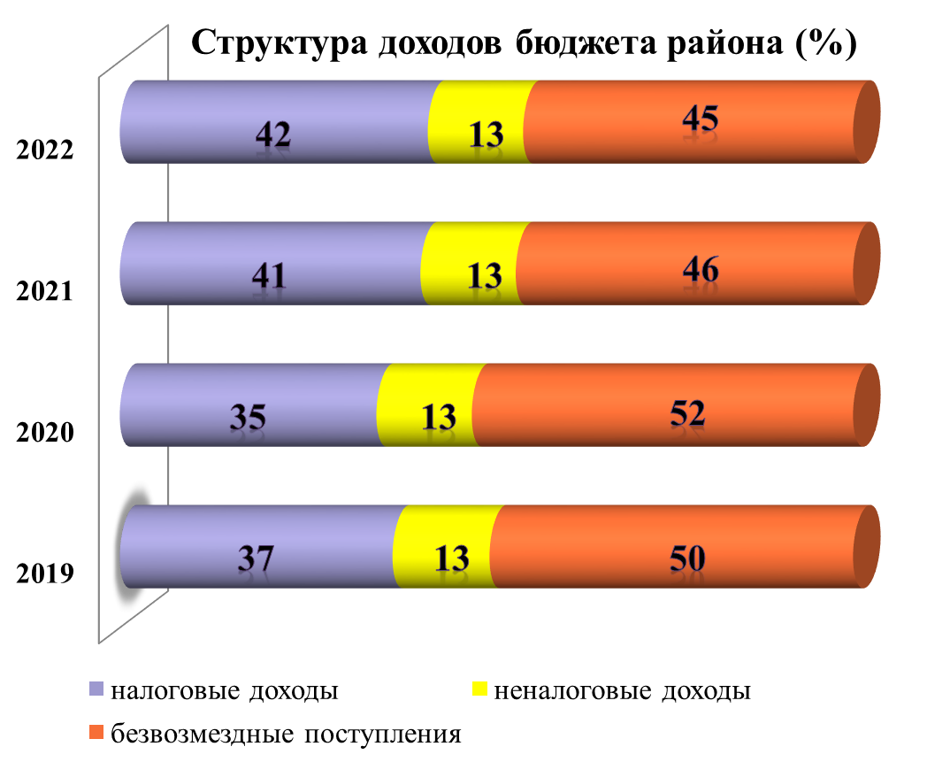
Структура доходов бюджета района
7

Slide 8
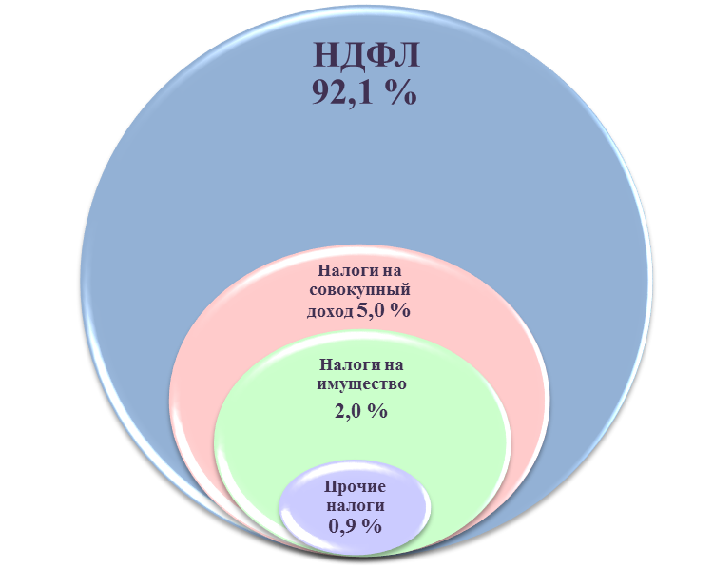
Структура налоговых доходов (%)
8

Slide 9
Неналоговые доходы (тыс. руб.)
9

Slide 10
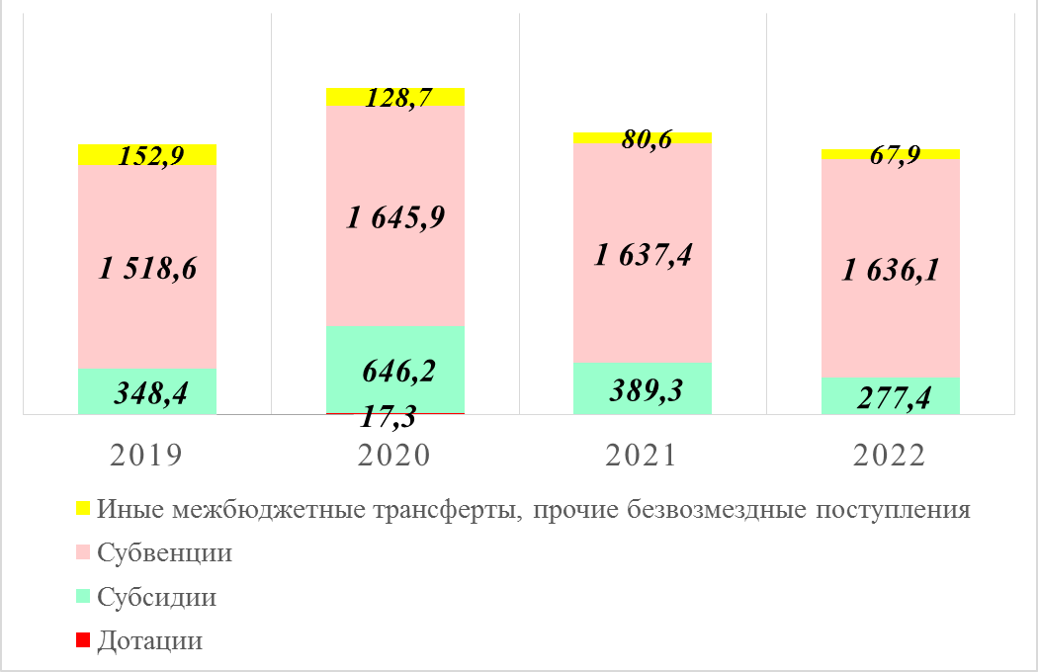
Безвозмездные поступления (млн. рублей)
10

Slide 11
Доходы бюджета Нижневартовского района на 2020 год и плановый период 2021-2022 годов (тыс. рублей)
Наименование | Сумма на год
 | 2020 | 2021 | 2022
2 | 3 | 4 | 5
НАЛОГОВЫЕ И НЕНАЛОГОВЫЕ ДОХОДЫ | 2 186 846,0 | 2 250 561,0 | 2 312 881,0
НАЛОГИ НА ПРИБЫЛЬ, ДОХОДЫ | 1 480 062,0 | 1 535 497,0 | 1 595 388,0
Налог на доходы физических лиц | 1 480 062,0 | 1 535 497,0 | 1 595 388,0
НАЛОГИ НА ТОВАРЫ (РАБОТЫ, УСЛУГИ), РЕАЛИЗУЕМЫЕ НА ТЕРРИТОРИИ РОССИЙСКОЙ ФЕДЕРАЦИИ | 10 491,0 | 10 491,0 | 10 491,0
НАЛОГИ НА СОВОКУПНЫЙ ДОХОД | 79 940,0 | 88 720,0 | 91 349,0
Налог, взимаемый в связи с применением упрощенной системы налогообложения | 68 250,0 | 82 918,0 | 85 375,0
Единый налог на вмененный доход для отдельных видов деятельности | 8 000,0 | 0,0 | 0,0
Единый сельскохозяйственный налог | 300,0 | 312,0 | 324,0
Налог, взимаемый в связи с применением патентной системы налогообложения | 3 390,0 | 5 490,0 | 5 650,0
НАЛОГИ НА ИМУЩЕСТВО | 32 659,0 | 32 659,0 | 32 659,0
Налог на имущество физических лиц | 991,0 | 991,0 | 991,0
Транспортный налог | 7 532,0 | 7 532,0 | 7 532,0
Земельный налог | 24 136,0 | 24 136,0 | 24 136,0
ГОСУДАРСТВЕННАЯ ПОШЛИНА | 3 200,0 | 3 400,0 | 3 500,0
ДОХОДЫ ОТ ИСПОЛЬЗОВАНИЯ ИМУЩЕСТВА, НАХОДЯЩЕГОСЯ В ГОСУДАРСТВЕННОЙ И МУНИЦИПАЛЬНОЙ СОБСТВЕННОСТИ | 494 265,0 | 494 265,0 | 494 265,0
ПЛАТЕЖИ ПРИ ПОЛЬЗОВАНИИ ПРИРОДНЫМИ РЕСУРСАМИ | 30 478,0 | 30 478,0 | 30 478,0
ДОХОДЫ ОТ ОКАЗАНИЯ ПЛАТНЫХ УСЛУГ (РАБОТ) И КОМПЕНСАЦИИ ЗАТРАТ ГОСУДАРСТВА | 3 051,0 | 3 051,0 | 3 051,0
ДОХОДЫ ОТ ПРОДАЖИ МАТЕРИАЛЬНЫХ И НЕМАТЕРИАЛЬНЫХ АКТИВОВ | 2 700,0 | 2 000,0 | 1 700,0
ШТРАФЫ, САНКЦИИ, ВОЗМЕЩЕНИЕ УЩЕРБА | 50 000,0 | 50 000,0 | 50 000,0
БЕЗВОЗМЕЗДНЫЕ ПОСТУПЛЕНИЯ | 2 437 957,0 | 2 107 279,4 | 1 981 366,8
БЕЗВОЗМЕЗДНЫЕ ПОСТУПЛЕНИЯ ОТ ДРУГИХ БЮДЖЕТОВ БЮДЖЕТНОЙ СИСТЕМЫ РОССИЙСКОЙ ФЕДЕРАЦИИ | 2 435 457,0 | 2 104 779,4 | 1 981 366,8
Дотации бюджетам бюджетной системы Российской Федерации | 17 277,2 | 0,0 | 0,0
Субсидии бюджетам бюджетной системы Российской Федерации (межбюджетные субсидии) | 646 155,7 | 389 316,2 | 277 365,9
Субвенции бюджетам бюджетной системы Российской Федерации | 1 645 857,4 | 1 637 418,0 | 1 636 090,6
Иные межбюджетные трансферты | 126 166,7 | 78 045,2 | 67 910,3
Прочие безвозмездные поступления | 2 500,0 | 2 500,0 | 0,0
Доходы бюджетов муниципальных районов от возврата прочих остатков субсидий, субвенций и иных межбюджетных трансфертов, имеющих целевое назначение, прошлых лет из бюджетов поселений | 0,0 | 0,0 | 0,0
Возврат остатков субсидий, субвенций и иных межбюджетных трансфертов, имеющих целевое назначение, прошлых лет | 0,0 | 0,0 | 0,0
ИТОГО ДОХОДОВ | 4 624 803,0 | 4 357 840,4 | 4 294 247,8
11

Slide 12

Информация по Объемам муниципального долга Нижневартовского района (млн.рублей)
Верхний предел муниципального внутреннего долга Нижневартовского района на 01.01.2021 года, на 01.01.2022 года, на 01.01.2023 года
№ п/п | Вид долгового обязательства | на 01.01.2021 года | Плановый период
 |  |  | на 01.01.2022 года | на 01.01.2023 года
1. | Бюджетные кредиты, привлеченные в валюте Российской Федерации в бюджет муниципального района из других бюджетов бюджетной системы Российской Федерации | 0,0 | 0,0 | 0,0
2. | Муниципальные гарантии, выраженные в валюте Российской Федерации | 0,0 | 0,0 | 0,0
 | Общая сумма муниципального внутреннего долга | 0,0 | 0,0 | 0,0
Верхний предел муниципального внутреннего долга района по состоянию на 1 января 2021 года в сумме 0,0 тыс. рублей, в том числе верхний предел долга по муниципальным гарантиям района в валюте Российской Федерации в сумме 0,0 тыс. рублей;
Предельный объем муниципального внутреннего долга района в сумме 10 000,0 тыс. рублей;
Верхний предел муниципального внутреннего долга района по состоянию на 1 января 2022 года в сумме 0,0 тыс. рублей и на 1 января 2023 года в сумме 0,0 тыс. рублей, в том числе верхний предел долга по муниципальным гарантиям района в валюте Российской Федерации на 1 января 2022 года в сумме 0,0 тыс. рублей и на 1 января 2023 года в сумме 0,0 тыс. рублей;
Предельный объем муниципального внутреннего долга района на 2021 год в сумме 10 000,0 тыс. рублей и на 2022 год в сумме 10 000,0 тыс. рублей;
12

Slide 13

Расходы бюджета района на поддержку семьи и детей
в сфере социальной поддержки населения
в сфере физической культуры и спорта
в сфере культуры
2020 год – 153 млн.руб.
2021 год – 153 млн.руб.
2022 год – 153 млн.руб.
2020 год – 115,9 млн.руб.
2021 год – 122,7 млн.руб.
2022 год – 115,5 млн.руб.
2020 год – 54,4 млн.руб.
2021 год – 53,7 млн.руб.
2022 год – 54,8 млн.руб.
в сфере образования
2020 год – 1702,8 млн.руб.
2021 год – 1699,7 млн.руб.
2022 год – 1699,7 млн.руб.
в сфере обеспечения жильем
2020 год – 7 млн.руб.
2021 год – 5,2 млн.руб.
2022 год – 5,2 млн.руб.
13

Slide 14
Объем финансового обеспечения муниципальных программ района на 2020 -2022 годы (млн.руб)
Наименование муниципальных программ района | 2020 год | 2021 год | 2022 год
«Развитие образования в Нижневартовском районе» | 2 104,1 | 1 849,2 | 1 754,5
«Социальная поддержка жителей Нижневартовского района» | 5,1 | 4,8 | 4,8
«Культурное пространство Нижневартовского района» | 328,8 | 341,9 | 324,6
«Развитие физической культуры и спорта в Нижневартовском районе» | 153,0 | 152,9 | 152,9
«Развитие малого и среднего предпринимательства, агропромышленного комплекса и рынков сельскохозяйственной продукции, сырья и продовольствия в Нижневартовском районе» | 80,4 | 75,8 | 72,1
«Устойчивое развитие коренных малочисленных народов Севера в Нижневартовском районе» | 5,7 | 5,7 | 5,7
«Развитие жилищной сферы в Нижневартовском районе» | 201,3 | 115,4 | 115,4
«Жилищно-коммунальный комплекс и городская среда в Нижневартовском районе» | 221,6 | 252,2 | 253,1
«Профилактика правонарушений в сфере общественного порядка в Нижневартовском районе» | 0,6 | 0,7 | 0,6
«Безопасность жизнедеятельности в Нижневартовском районе» | 43,9 | 41,5 | 41,5
«Обеспечение экологической безопасности в Нижневартовском районе» | 0,2 | 0,2 | 0,2
«Информационное общество Нижневартовского района» | 11,8 | 11,8 | 11,8
«Развитие транспортной системы Нижневартовского района» | 84,4 | 118,6 | 120,4
«Развитие гражданского общества Нижневартовского района» | 173,5 | 173,4 | 173,4
«Профилактика терроризма и экстремизма, укрепление межнационального и межконфессионального согласия в Нижневартовском районе» | 0,2 | 0,2 | 0,2
«Управление муниципальным имуществом Нижневартовского района» | 47,9 | 47,8 | 48,1
«Развитие муниципальной службы в Нижневартовском районе» | 594,7 | 582,3 | 571,9
«Управление в сфере муниципальных финансов в Нижневартовском районе» | 640,5 | 655,9 | 715,0
Итого по муниципальным программам | 4697,8 | 4430,3 | 4366,2
14

Slide 15



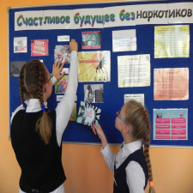


Мероприятия программы в составе портфелей направленных на реализацию Указа Президента РФ №204: Национальный проект «Образование»
Региональный проект
«Развитие образования»
«Развитие образования в Нижневартовском районе»
РАСХОДЫ
Развитие дошкольного, общего образования и дополнительного образования детей на 2020 г всего 2 072 244,5 тыc. рублей , на 2021-2022 г всего 3 546 162,3 тыс. рублей в том числе: в 2020 г. за счет средств местного бюджета 396 791,1 тыс. рублей , за счет бюджета автономного округа 1 675 453,4 тыс. рублей; в 2021 г за счет средств местного бюджета 343 906,3 тыс. рублей, за счет бюджета автономного округа 1 476,540,6 тыс. рублей; в 2022г за счет средств местного бюджета 343 906,3 тыс.рублей, за счет бюджета автономного округа 1 381 806,1 тыс. рублей.
Проведение мероприятий по профилактике наркомании и алкоголизма среди детей, подростков и молодежи на 2020 г всего 150,0 тыс.рублей за счет средств местного бюджета, на 2021-2022 г всего 300,0 тыс. рублей: в том числе в 2021 г. всего 150,0 тыс. рублей за счет средств местного бюджета; в 2022 году всего 150,0 тыс. рублей за счет средств местного бюджета.
Проведение мероприятий по организации в каникулярное время отдыха, оздоровления, занятости детей, подростков и молодежи на 2020 г всего 27 730,8 тыс.рублей, на 2021-2022 г всего 49 589,6 тыс. рублей в том числе : в 2020 г. за счет средств местного бюджета 12 922,1 тыс. рублей, за счет бюджета автономного округа 14 808,7 тыс. рублей ; в 2021 г за счет средств местного бюджета 11 454,1 тыс. рублей , за счет бюджета автономного округа 13 340,7 тыс. рублей; в 2021 г за счет средств местного бюджета 11 454,1 тыс. рублей , за счет бюджета автономного округа 13 340,7 тыс. рублей.
Проведение мероприятий по обеспечению эффективной системы по социализации и самореализации молодежи, развитию потенциала молодежи на 2020 г всего 3939,3 тыс .рублей за счет средств местного бюджета, на 2021-2022 г всего 7 600,0 тыс. рублей в том числе в 2021 году 3800,0 тыс. рублей за счет средств местного бюджета; в 2022 году 3800,0 тыс. рублей за счет средств местного бюджета.
15

Slide 16


«Развитие образования в Нижневартовском районе»
ЦЕЛЕВЫЕ ПОКАЗАТЕЛИ
Наименование показателей результатов | Базовый показатель | 2020 г | 2021 г | 2022 г
Доля общеобразовательных организаций, в которых проведена оценка качества общего образования на основе практики международных исследований качества подготовки обучающихся (%) | 0 | 15 | 40 | 60
Доля обучающихся в государственных (муниципальных) общеобразовательных организациях, занимающихся в одну смену, в общей численности обучающихся в государственных (муниципальных) общеобразовательных организациях (%) | 100 | 100 | 100 | 100
число общеобразовательных организаций расположенных в сельских населенных пунктах и поселках городского типа автономного округа, в которых обновлена материально-техническая база для реализации основных и дополнительных общеобразовательных программ цифрового и гуманитарного профилей, удиниц | 0 | 6 | 6 | 11
Охват детей в возрасте от 5 до 18 лет программами дополнительного образования (удельный вес численности детей, получающих услуги дополнительного образования, в общей численности детей в возрасте от 5 до 18 лет) (%) | 83,8 | 83,8 | 83,8 | 83,8
Доля детей в возрасте от 5 до 18 лет, охваченных дополнительными общеразвиващими программами технической и естественнонаучной направленности (%) | 17 | 19 | 21 | 23
Количество услуг оказанных консультационными центрами методической, психолого-педагогической, диагностической и консультативной помощи (тыс. ед. с накопительным итогом) | 1,05 | 1,32 | 1,98 | 2,64
Численность воспитанников в возрасте до трех лет, посещающих государственные и муниципальные образовательные организации, осуществляющие образовательную деятельность по образовательным программам дошкольного образования, чел. | 599 | 353 | 353 | 353
Привлечение к участию в профилактических мероприятиях несовершеннолетних детей, подростков и молодежи в возрасте от 11 до 35 лет по отношению к общей численности данной категории (%) | 82,0 | 84,0 | 85,0 | 86,0
Доля детей и подростков школьного возраста, охваченных организационными формами досуга и занятости, в том числе занимающихся физической культурой и спортом в спортивных секциях, клубах по месту жительства (%) | 67,0 | 69,0 | 70,0 | 71,0
16

Slide 17

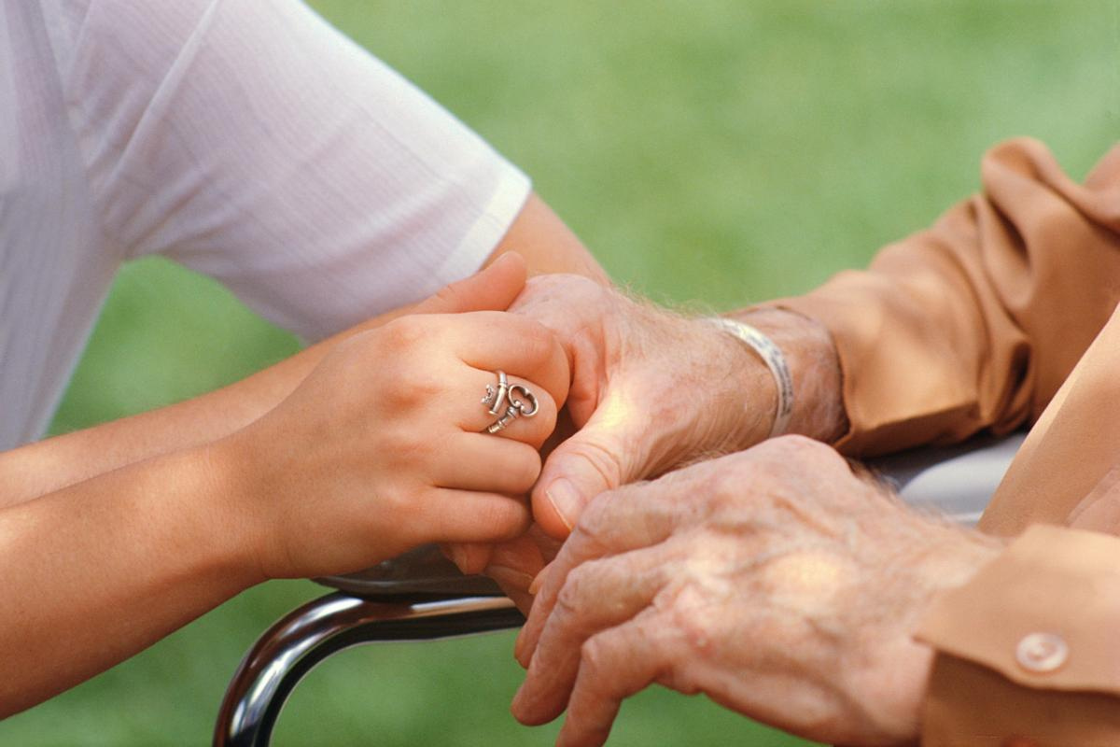




«Социальная поддержка жителей Нижневартовского района»
РАСХОДЫ
На оказание адресной социальной помощи в виде единовременных материальных выплат: в 2020 году в сумме 1 390,5 тыс. рублей, в 2021 году – 1 294,2 тыс. рублей, в 2022 году – 1 294,2 тыс. рублей
На бесплатную подписку льготных категорий граждан на районную газету «Новости Приобья»: в сумме 2 987,3 тыс. рублей ежегодно
На единовременную помощь гражданам, оказавшимся в трудной, экстремальной жизненной ситуации: в 2020 году – 95 тыс. рублей, в 2021 году – 50 тыс. рублей, в 2022 году – 50 тыс. рублей.
На организацию и проведение культурно-массовых мероприятий: в 2020 году – 165,9 тыс. рублей, в 2021 году – 101,9 тыс. рублей, в 2022 году – 101,9 тыс. рублей;
На повышение уровня доступности объектов и услуг для маломобильных групп населения: 250,0 тыс. рублей ежегодно.
17

Slide 18

«Социальная поддержка жителей Нижневартовского района»
ЦЕЛЕВЫЕ ПОКАЗАТЕЛИ
Наименование целевых показателей муниципальной программы | Единицы измерения | Базовый показатель | 2020 год | 2021 год | 2022 год
1 | 2 | 3 | 4 | 5 | 6
Количество граждан района, получивших единовременные материальные выплаты к праздничным и знаменательным датам | чел. | 4 533 | 4 600 | 4 700 | 4800
Количество граждан района, получивших единовременную материальную помощь в связи с трудной, экстремальной жизненной ситуацией либо чрезвычайной ситуацией | чел. | 50 | 50 | 50 | 50
Количество неработающих пенсионеров, отработавших 10 и более лет на территории района, не включенных в федеральный и региональный регистры получателей мер социальной поддержки, получивших санаторно-курортные путевки | чел. | 20 | 20 | 20 | 20
Количество инвалидов, получивших единовременную материальную помощь, компьютерную, бытовую технику, мебель и технические средства реабилитации | чел. | 104 | 100 | 100 | 100
Количество отдельных категорий граждан района, получивших социальную поддержку из бюджета района в виде бесплатной подписки на районную газету «Новости Приобья» | чел. | 2 461 | 2 680 | 2 690 | 2700
Количество граждан, принявших участие в культурно-досуговых и физкультурно-оздоровительных мероприятиях | чел. | 1 400 | 1 600 | 1 650 | 1700
Число граждан старшего поколения, получивших социальную поддержку в виде участия в туристических программах | чел. | 13 | 27 | 27 | 27
Доля граждан с ограниченными возможностями жизнедеятельности, воспользовавшихся услугами культуры | % | 73,0 | 75,0 | 76,0 | 77,0
Доля граждан с ограниченными возможностями здоровья, систематически занимающихся физической культурой и спортом | % | 33,0 | 34,0 | 34,5 | 35,0
18

Slide 19
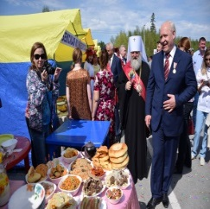
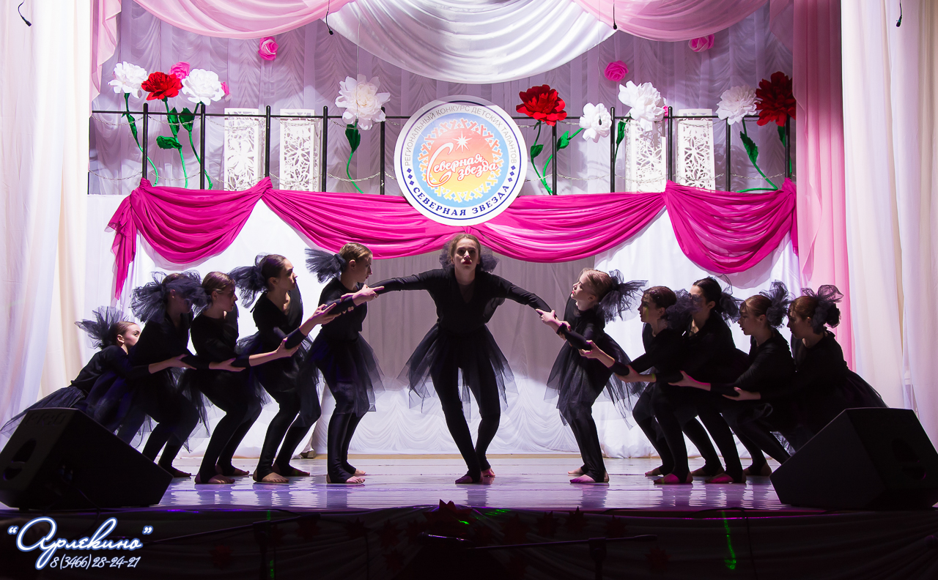
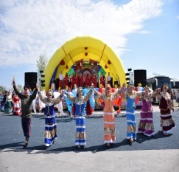
Мероприятия программы в составе портфеля проектов, направленных на реализацию Указа Президента РФ №204: «Культура»
«Культурное пространство Нижневартовского района»
РАСХОДЫ
На обеспечение прав граждан на доступ к культурным ценностям и информации в 2020 году – 8 029,3 тыс. руб., в 2021 году – 21 153,1 тыс. руб., в 2022 году – 3 778,7 тыс. руб., в том числе:
местный бюджет в 2020 году - 7 454 тыс.руб., 2021 год, 2022 год по 3 203,4 тыс.руб.; бюджет автономного округа в 2020 году - 575,3 тыс. руб., в 2021 году - 11 051,7 тыс. руб., в 2022 году – 575,3 тыс. руб.
федеральный бюджет в 2021 году – 6 898 тыс. руб.
На укрепление единого культурного пространства в Нижневартовском районе
в 2020 -2022 годах - 320 785,0 тыс. руб. ежегодно за счет местного бюджета.
19

Slide 20
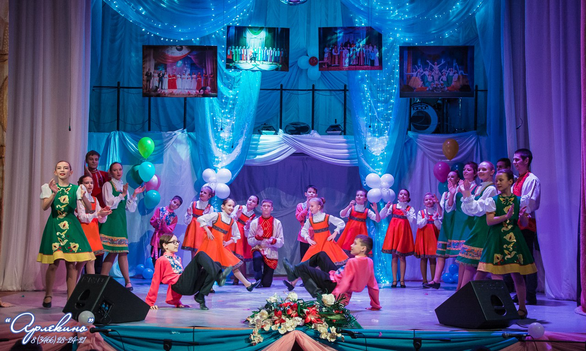
«Культурное пространство Нижневартовского района»
ЦЕЛЕВЫЕ ПОКАЗАТЕЛИ
Наименование целевых показателей муниципальной программы | Единицы измерения | Базовый показатель | 2020 год | 2021 год | 2022 год
Увеличение числа граждан, принимающих участие в культурной деятельности (% к базовому значению) | % | 26228 | 3 | 5 | 7
Увеличение числа обращений к цифровым ресурсам культуры (% к базовому значению) | % | 77735 | 2 | 3 | 4
Количество организаций культуры, получивших современное оборудование | ед. | 0 | 5 | 4 | 5
Увеличение доли граждан, получивших услуги в негосударственных, в том числе некоммерческих, организациях, в общем числе граждан, получивших услуги в сфере культуры | % | 2 (600 человек) | 4 | 5 | 6
20

Slide 21
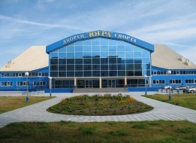
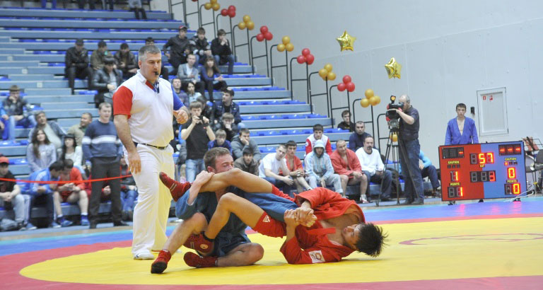
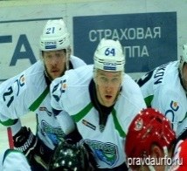
«Развитие физической культуры и спорта в Нижневартовском районе»
Мероприятия программы в составе портфеля проектов, направленных на реализацию Указа Президента РФ №204: «Демография»
РАСХОДЫ
На обеспечение деятельности муниципальных спортивных учреждений в сумме 142 244,5тыс. рублей ежегодно
На обеспечение деятельности муниципальных учреждений в сфере физической культуры и спорта в 2019- 10 000,0 тыс. руб., в 2020-2021 годах – 5 000,0 тыс. рублей ежегодно, в том числе:
в 2019 году 1 100,0 тыс. рублей местный бюджет, 8 900,0 тыс. рублей бюджет автономного округа;
в 2020-2021 годах 550 тыс. рублей местный бюджет, 4 450,0 тыс. рублей бюджет автономного округа.
На проведение мероприятий в области физической культуры и спорта в 2020 году в сумме 10 737,4 тыс.рублей, в 2021 году -10 617,4 тыс. рублей, в 2022 году – 10 626,1 тыс. рублей.
21

Slide 22

«Развитие физической культуры и спорта в Нижневартовском районе»
ЦЕЛЕВЫЕ ПОКАЗАТЕЛИ
Наименование целевых показателей муниципальной программы | Базовый показатель | 2020 год | 2021 год | 2022 год
1 | 3 | 4 | 5 | 6
Доля населения, систематически занимающегося физической культурой и спортом, в общей численности населения, % | 42,5 | 45,6 | 49,2 | 52,8
Уровень обеспеченности населения спортивными сооружениями исходя из единовременной пропускной способности объектов спорта, % | 61,9 | 63,1 | 64,3 | 65,5
Доля граждан среднего возраста, систематически занимающихся физической культурой и спортом, в общей численности граждан среднего возраста, % | 21,6 | 27,2 | 33,3 | 39,8
Доля граждан старшего возраста, систематически занимающихся физической культурой и спортом в общей численности граждан старшего возраста, % | 2,4 | 4 | 6 | 6,5
Доля детей и молодежи, систематически занимающихся физической культурой и спортом, в общей численности детей и молодежи, % | 77,2 | 78,5 | 79,1 | 80
Доля лиц с ограниченными возможностями здоровья и инвалидов, систематически занимающихся физической культурой и спортом, в общей численности данной категории населения, % | 34 | 35 | 35 | 36
Доля граждан, выполнивших нормативы Всероссийского физкультурно-спортивного комплекса «Готов к труду и обороне» (ГТО), в общей численности населения, принявшего участие в сдаче нормативов Всероссийского физкультурно-спортивного комплекса «Готов к труду и обороне» (ГТО), % | 30 | 35 | 40 | 40,5
Доля средств бюджета района, выделяемых негосударственным организациям, в том числе социально-ориентированным некоммерческим организациям, на предоставление услуг(работ) в сфере физической культуры и спорта по организации и проведению физкультурных мероприятий на территории района, % | 15 | 15 | 15 | 15
22

Slide 23


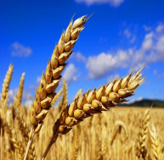

«Развитие малого и среднего предпринимательства, агропромышленного комплекса и рынков сельскохозяйственной продукции, сырья и продовольствия в Нижневартовском районе»
РАСХОДЫ
На развитие малого и среднего предпринимательства в Нижневартовском районе в 2020 - 5 579,5 тыс. руб., в 2021-2022 годах – 10 834,0 тыс. рублей, в том числе:
в 2020 и 2021 годах по 2 627,3 тыс. рублей за счет местного бюджет, по 2 952,2 тыс. рублей за счет бюджета автономного округа;
в 2022 году 2 302,3 тыс. рублей местный бюджет, 2 952,2 тыс. рублей бюджет автономного округа.
На развитие агропромышленного комплекса и рынков сельскохозяйственной продукции, сырья и продовольствия в Нижневартовском районе в 2020 – 74 838,6 тыс. рубл., в 2021-2022 годах - 137 045,50 тыс.рублей, в том числе: ежегодно за счет средств бюджета района ежегодно 15 501,0 тыс. рублей, средства бюджета автономного округа в 2020 году - 59 337,6 тыс. рублей, в 2021 году – 54 684,1 тыс. рублей, в 2022 году – 51 359,4 тыс. рублей.
На защиту прав потребителей в Нижневартовском районе за счет средств бюджета района
в 2020 – 2022 годах 20,0 тыс. рублей ежегодно.
23

Slide 24
«Развитие малого и среднего предпринимательства, агропромышленного комплекса и рынков сельскохозяйственной продукции, сырья и продовольствия в Нижневартовском районе»
ЦЕЛЕВЫЕ ПОКАЗАТЕЛИ
Наименование целевых показателей муниципальной программы | Единицы измерения | Базовый показатель | 2020 год | 2021 год | 2022 год
Подпрограмма I «Развитие малого и среднего предпринимательства в Нижневартовском районе»
Количество малых и средних предприятий на 10 тыс. населения, единиц | единиц | 238,9 | 239,9 | 239,9 | 239,9
Доля среднесписочной численности занятых на малых и средних предприятиях в общей численности работающих человек | % | 4,33 | 4,32 | 4,42 | 4,42
Количество экспортно-ориентированных субъектов малого и среднего предпринимательства | единиц | 1 | 2 | 3 | 4
Подпрограмма II«Развитие агропромышленного комплекса и рынков сельскохозяйственной продукции, сырья и продовольствия в Нижневартовском районе»
Производство продукции животноводства в крестьянских (фермерских) хозяйствах:
скота и птицы на убой (в живом весе) | тонн | 1169,0 | 1204,0 | 1204,0 | 1204,0
молока | тонн | 2005,1 | 2065,1 | 2065,1 | 2065,1
Объем переработки дикоросов | тонн | 6,19 | 6,25 | 6,25 | 6,25
Производство продукции хлебопечения в удаленных труднодоступных сельских территориях | тонн | 106 | 107 | 107 | 107
Производство товарной пищевой рыбы и пищевой рыбной продукции | тонн | 800 | 810 | 820 | 830
Количество хозяйствующих субъектов в заготовке и переработке дикоросов | единиц | 6 | 6 | 6 | 6
Подпрограмма III «Защита прав потребителей в Нижневартовском районе»
Количество консультаций по защите прав отделом потребительского рынка и защиты прав потребителей департамента экономики администрации района | единиц | 193 | 212 | 225 | 236
Удельный вес обращений потребителей, устраненных в добровольном порядке хозяйствующими субъектами, от общего числа поступивших обращений | % | 86 | 87 | 88 | 89
Количество проведенных мероприятий информационно-просветительского характера, направленных на просвещение и информирование населения в сфере защиты прав потребителей | единиц | 18 | 21 | 24 | 27
Количество выпущенных в средствах массовой информации материалов, касающихся вопросов защиты прав потребителей | единиц | 10 | 12 | 15 | 18
24

Slide 25

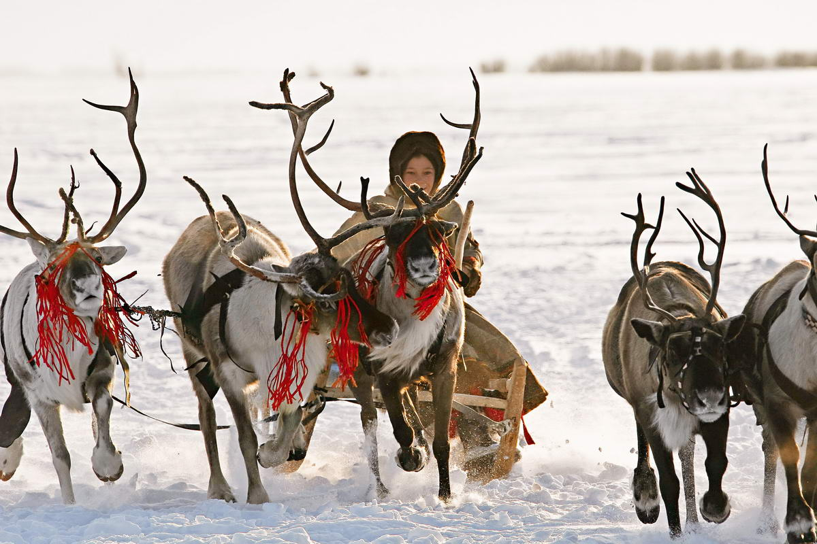
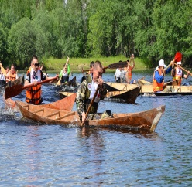
«Устойчивое развитие коренных малочисленных народов Севера в Нижневартовском районе»
РАСХОДЫ
На оказание поддержки юридическим и физическим лицам из числа коренных малочисленных народов Севера, ведущим традиционный образ жизни и осуществляющим традиционную хозяйственную деятельность: в 2020-2022 годах 5 511,6 тыс. рублей ежегодно (в том числе за счет средств бюджета района – 340,0 тыс. рублей, за счет средств бюджета автономного округа – 5 171,6 тыс. рублей).
На организацию и проведение мероприятий, направленных на содействие духовному и национально-культурному развитию коренных малочисленных народов Севера, сохранение традиционной культуры, народных промыслов и ремесел: за счет средств бюджета района в 2020 – 2022 годах 220,0 тыс. рублей ежегодно.
25

Slide 26
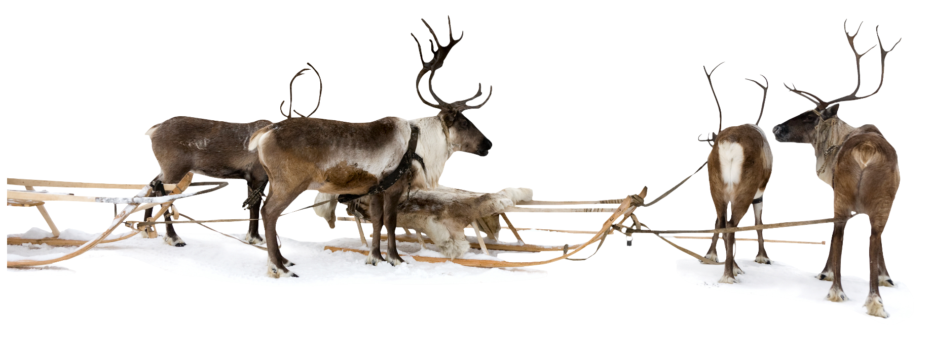
«Устойчивое развитие коренных малочисленных народов Севера в Нижневартовском районе»
ЦЕЛЕВЫЕ ПОКАЗАТЕЛИ
Наименование целевых показателей муниципальной программы | Единицы измерения | Базовый показатель | 2020 год | 2021 год | 2022 год
1 | 2 | 3 | 4 | 5 | 6
Увеличение числа представителей коренных малочисленных народов Севера, которым предоставлены меры социальной поддержки | чел. | 1 350 | 1 450 | 1 500 | 1 550
Увеличение числа представителей коренных малочисленных народов Севера, участвующих в сохранении и возрождении традиционной культуры, народных промыслов, традиций и национальных видов спорта | чел. | 1 040 | 1 135 | 1 170 | 1 205
Увеличение числа представителей коренных малочисленных народов Севера, ведущих традиционный образ жизни, занимающихся традиционными видами деятельности коренных малочисленных народов Севера, проживающих в районе | чел. | 370 | 390 | 400 | 410
Увеличение количества национальных общин, осуществляющих традиционное хозяйствование и занимающихся традиционными промыслами коренных малочисленных народов Севера | ед. | 9 | 10 | 10 | 10
26

Slide 27

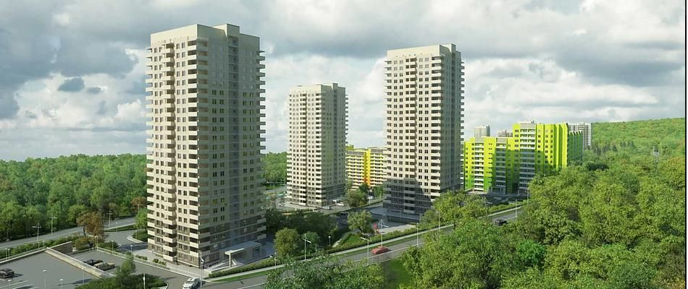
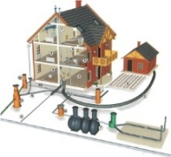



Мероприятия программы в составе портфеля проектов, направленных на реализацию Указа Президента РФ №204: «Жилье и городская среда»
«Развитие жилищной сферы в Нижневартовском районе»
РАСХОДЫ
На градостроительную деятельность в 2020-2022 годах в сумме 10 000,0 тыс. рублей ежегодно
инженерные сети участка частной застройки пгт. Излучинск (2 очередь 3 этап) в 2020 году в сумме 54 350,1 тыс. рублей
На приобретение жилых помещений детям- сиротам в 2020 году – 6 957,9 тыс. рублей, в 2021-2022 годах – 5 218,4 тыс. рублей ежегодно;
На обеспечение жильем молодых семей в 2020 году в сумме 920,6 тыс. рублей, в 2021 году- 920,3 тыс. рублей, в 2022 году– 939,6 тыс. рублей.
На выкуп жилья в 2020 году в сумме 117 040,7 тыс. рублей, в 2021 году – 87 156,7 тыс. рублей, в 2022 году – 87 156,6 тыс. рублей
На стимулирование жилищного строительства в 2020-2022 годах в сумме 12 024,3 тыс. рублей ежегодно
27

Slide 28
«Развитие жилищной сферы в Нижневартовском районе»
ЦЕЛЕВЫЕ ПОКАЗАТЕЛИ
Наименование целевых показателей муниципальной программы | Единицы измерения | Базовый показатель | 2020 год | 2021 год | 2022 год
1 | 2 | 3 | 4 | 5 | 6
Увеличение объема жилищного строительства | млн. кв. м | 0,01 | 0,016 | 0,015 | 0,016
Коэффициент доступности жилья (количество лет, необходимых семье, состоящей из трех человек, для приобретения стандартной квартиры общей площадью 54 кв. метра с учетом среднего годового совокупного денежного дохода семьи) |  | 2,2 | 2,1 | 2,1 | 2,0
Общая площадь жилых помещений, приходящихся в среднем на 1 жителя | кв. м. | 17,8 | 18,0 | 18,1 | 18,2
Общая площадь жилых помещений, приходящихся в среднем на 1 жителя, в том числе введенная за один год | кв. м | 0,27 | 0,27 | 0,28 | 0,28
Доля молодых семей, улучшивших жилищные условия в соответствии с муниципальной программой, в общем числе молодых семей, поставленных на учет в качестве нуждающихся в улучшении жилищных условий | % | 11,11 | 11,11 | 11,11 | 11,11
Доля муниципальных образований района с утвержденными документами территориального планирования и градостроительного зонирования от общего количества муниципальных образований района | % | 100 | 100 | 100 | 100
Доля муниципальных услуг в электронном виде в общем количестве предоставленных услуг по выдаче разрешения на строительство | % | 90 | 90 | 90 | 90
Количество предоставленных в собственность земельных участков без проведения торгов и предварительных согласований мест размещения объектов для строительства индивидуальных жилых домов гражданам, отнесенным к категориям, указанным в пункте 1 статьи 7.4. Закона Ханты-Мансийского автономного округа – Югры от 06.07.2005 № 57-оз «О регулировании отдельных жилищных отношений вХанты-Мансийском автономном округе – Югре» | участков | 6 | 19 | 5 | -
Количество жилых помещений, предоставленных лицам из числа детей-сирот и детей, оставшихся без попечения родителей | шт. | 4 | 4 | 3 | 3
Площадь земельных участков, предоставленных, для жилищного строительства, индивидуального жилищного строительства в расчете на 10 тыс. чел. | га | 1,3 | 1,2 | 1,3 | 1,3
Количество проведенных капитальных ремонтов объектов муниципального жилого фонда | объект | 22 | 2 | 2 | 2
28

Slide 29
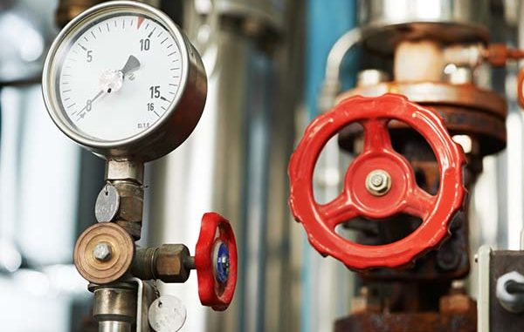



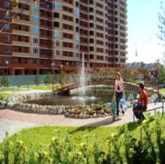

«Жилищно-коммунальный комплекс и городская среда в Нижневартовском районе»
РАСХОДЫ
Капитальный ремонт систем теплоснабжения, водоснабжения и водоотведения для подготовки к осенне-зимнему периоду в 2020 году в сумме 48 484,2 тыс. рублей, в 2021 году –62 002,7 тыс. рублей, в 2022 году – 61 811,0 тыс. рублей
Возмещение убытков, связанных с применением регулируемых тарифов на коммунальные услуги в 2020 году в сумме 11 920,0 тыс. рублей, в 2021-2022 годах- 23 609,0 тыс. рублей ежегодно;
Приобретение энергоносителей с целью безаварийного прохождения отопительного сезона в 2020 году – 35 904,7 тыс.рублей, в 2021 году – 41 708,1 тыс. рублей, в 2022 году – 41 565,2 тыс. рублей
Возмещение недополученных доходов организациям, осуществляющим реализацию электрической энергии организациям в зоне децентрализованного электроснабжения по цене электрической энергии зоны централизованного электроснабжения в 2020 году в сумме 62 503,9 тыс. рублей, в 2021 году – 65 052,7 тыс. рублей, в 2022 году – 66 055,4 тыс. рублей.
Формирование комфортной городской среды и благоустройство территорий, реализуемых посредством инициативного бюджетирования на 2020 год 10 723,3 тыс. рублей, на 2021 год 10 723,2 тыс.рублей, на 2021 год 10 967,0 тыс.рублей.
Содержание МКУ «Управление капитального строительства по застройке Нижневартовского района» в сумме 48 806,4 тыс. рублей ежегодно.
29

Slide 30

«Жилищно-коммунальный комплекс и городская среда в Нижневартовском районе»
ЦЕЛЕВЫЕ ПОКАЗАТЕЛИ
Наименование целевых показателей | Базовый показатель | Значения показателя по годам
 |  | 2020г. | 2021г. | 2022г.
Увеличение доли населения Нижневартовского района, обеспеченного качественной питьевой водой из систем централизованного водоснабжения до 99% в период до 1 января 2025 года, % | 65,7 | 70,5 | 85,5 | 91,5
Количество благоустроенных дворовых территорий многоквартирных домов, ед. | 15 | 12 | 8 | 10
Количество благоустроенных мест общего пользования, ед. | 9 | 12 | 6 | 8
Доля площади жилищного фонда, обеспеченного всеми видами благоустройства, в общей площади жилищного фонда, % | 65,8 | 70 | 71 | 72
Повышение обеспеченности населения централизованными услугами водоснабжения, % | 91,2 | 91,5 | 91,8 | 92,2
Повышение обеспеченности населения централизованными услугами теплоснабжения, % | 92 | 92,3 | 92,7 | 93,1
30

Slide 31



«Профилактика правонарушений в сфере общественного порядка в Нижневартовском районе»
РАСХОДЫ
на обеспечение функционирования и развития систем видеонаблюдения в сфере общественного порядка в 2020 году в сумме 377,6 тыс. рублей, в 2021 году – 445,0 тыс. рублей, в 2022 году – 355,0 тыс. рублей
на создание условий деятельности народных дружин в 2020 году в сумме 203,9 тыс. рублей, в 2021 году – 206,9 тыс. рублей, в 2022 году – 206,8 тыс. рублей;.
31

Slide 32


«Профилактика правонарушений в сфере общественного порядка в Нижневартовском районе»
ЦЕЛЕВЫЕ ПОКАЗАТЕЛИ
Наименование целевых показателей муниципальной программы | Единицы измерения | Базовый показатель | 2020 год | 2021 год | 2022 год
Доля выявленных с участием общественности правонарушений в общем количестве правонарушений | % | 1,0 | 1,4 | 1,8 | 2,0
Уровень преступности (число зарегистрированных преступлений на 100 тыс. человек населения) | ед. | 2134 | 2113 | 2003 | 1993
32

Slide 33
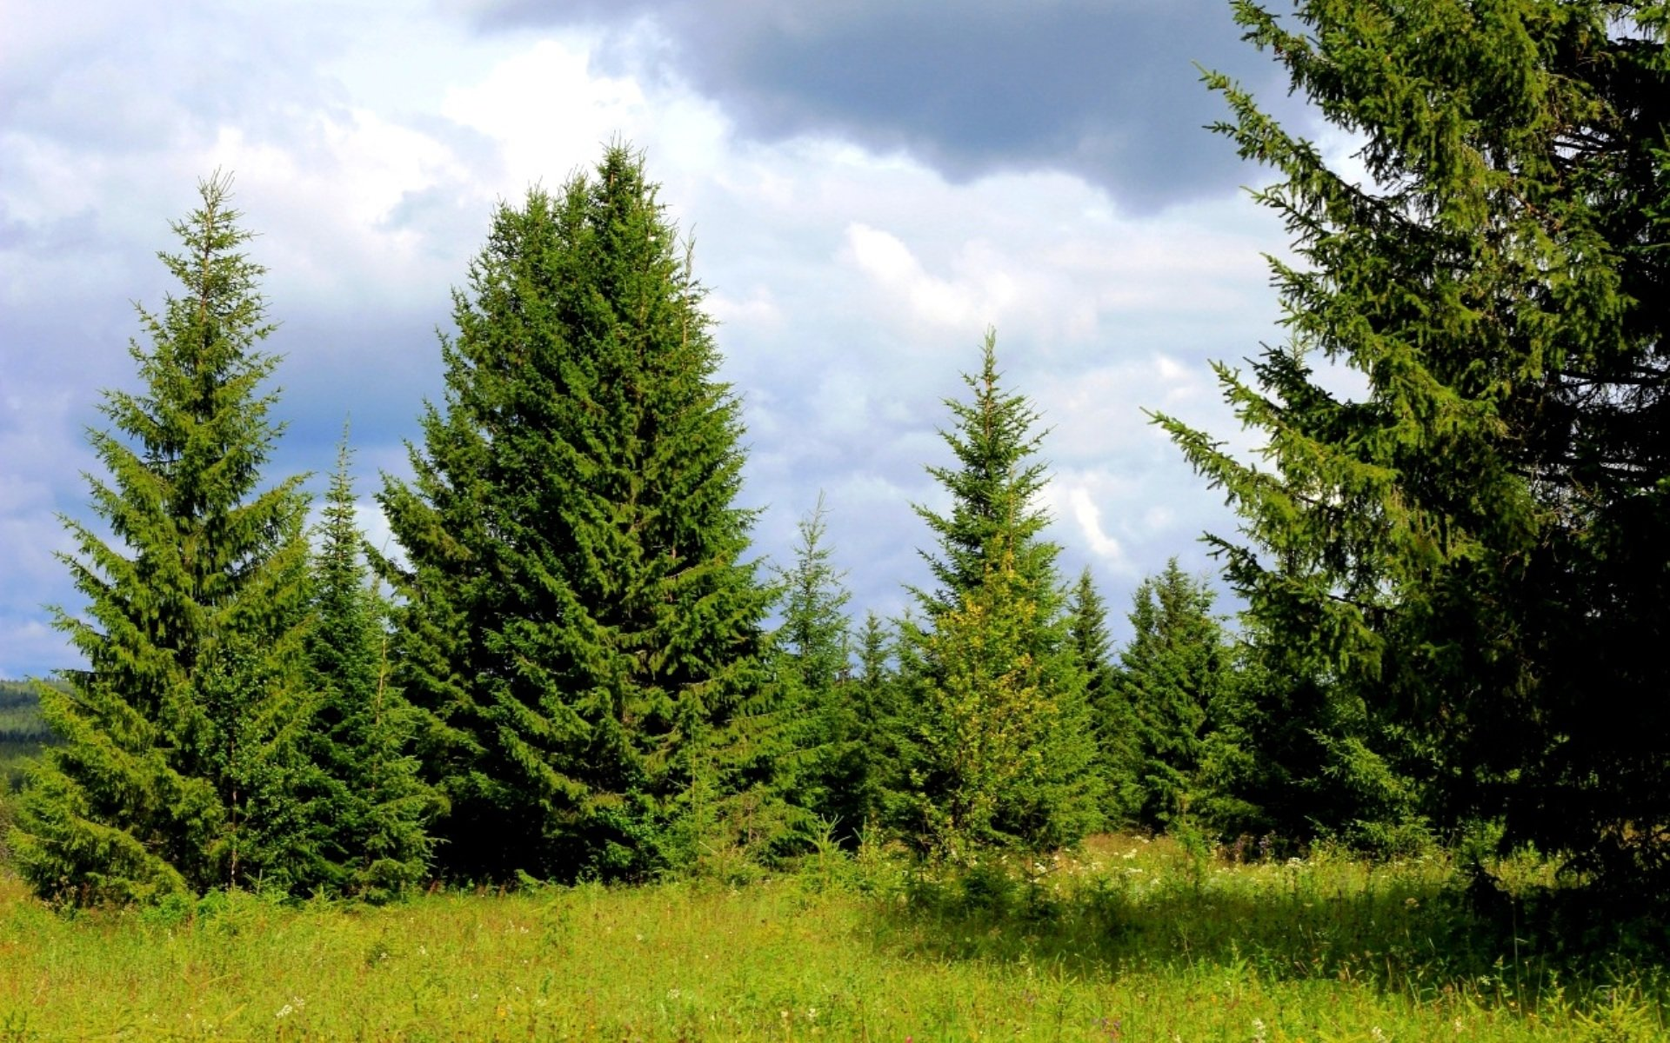




«Безопасность жизнедеятельности в Нижневартовском районе»
РАСХОДЫ
На создание условий для обеспечения пожарной безопасности: в 2020-2022 годах 2 263 тыс. рублей ежегодно.
На мероприятия по проведению работ, направленных на предупреждение и ликвидацию стихийных бедствий: 878,9 тыс. рублей ежегодно.
На мероприятия по проведению дезинсекции и дератизации: 2 993,8 тыс. рублей ежегодно за счет средств бюджета автономного округа.
На содержание МКУ «Управление по делам гражданской обороны и чрезвычайным ситуациям»: в 2020 году – 37 790,5 тыс. рублей, в 2021 году – 35 400 тыс. рублей, в 2022 году – 35 400 тыс. рублей.
33

Slide 34
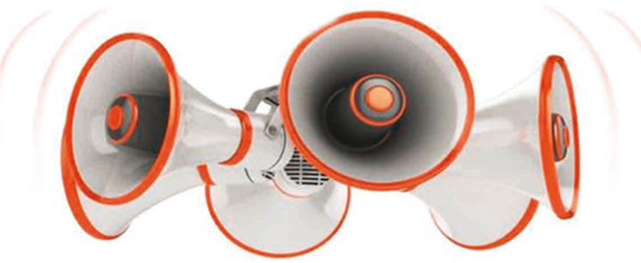

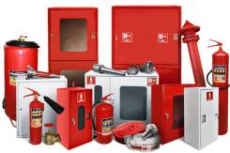
«Безопасность жизнедеятельности в Нижневартовском районе»
ЦЕЛЕВЫЕ ПОКАЗАТЕЛИ
Наименование целевых показателей муниципальной программы | Единицы измерения | Базовый показатель | 2020 год | 2021 год | 2022 год
1 | 2 | 3 | 4 | 5 | 6
Уровень обеспеченности населенных пунктов пожарным инвентарем и оборудованием | % | 85 | 85 | 87 | 89
Уровень обеспеченности населенных пунктов системой оповещения | % | 100 | 100 | 100 | 100
34

Slide 35



«Обеспечение экологической безопасности в Нижневартовском районе»
РАСХОДЫ
На экологическое просвещение населения района в 2020-2022 годах – 97,6 тыс. рублей ежегодно за счет средств бюджета района
На обеспечение регулирования деятельности по обращению с твердыми коммунальными отходами в 2020-2022 годах в сумме 86,5 тыс. рублей ежегодно за счет средств бюджета округа
35

Slide 36

«Обеспечение экологической безопасности в Нижневартовском районе»
ЦЕЛЕВЫЕ ПОКАЗАТЕЛИ
Наименование целевых показателей муниципальной программы | Единицы измерения | Базовый показатель | 2020 год | 2021 год | 2022 год
Доля населения, вовлеченного в экологические мероприятия, от общего числа жителей района | % | 14 | 24 | 29 | 29
Эффективность осуществления отдельных государственных полномочий Ханты-Мансийского автономного округа – Югры в сфере обращения с твердыми коммунальными отходами | % | 100 | 100 | 100 | 100
Протяженность береговой линии, очищенной от бытового мусора в границах населенных пунктов | км | 43 | 43 | 43 | 43
Количество населения, вовлеченного в мероприятия по очистке берегов водных объектов, (нарастающим итогом) | тыс.чел. | 0 | 9,718 | 14,577 | 19,436
36

Slide 37



«Информационное общество Нижневартовского района»
РАСХОДЫ
На мероприятие «Обеспечение доступности населению современных информационных технологий» района в 2020-2022 годах – 837,0 тыс. рублей ежегодно за счет средств бюджета района
На мероприятие «Развитие и сопровождение инфраструктуры электронного правительства и информационных систем, развитие технической и технологической основы становления информационного общества» в 2020-2022 годах в сумме 10 980,5 тыс. рублей ежегодно за счет средств бюджета района
37

Slide 38

«Информационное общество Нижневартовского района»
ЦЕЛЕВЫЕ ПОКАЗАТЕЛИ
Наименование целевых показателей муниципальной программы | Единицы измерения | Базовый показатель | 2020 год | 2021 год | 2022 год
Доля домашних хозяйств, имеющих доступ к информационно-телекоммуникационной сети «Интернет», в общем числе домашних хозяйств, процентов | % | 90 | 92 | 93 | 95
Доля архивных фондов переведенных в электронную форму, процентов | % | 5 | 25 | 35 | 40
Количество информационных систем и объектов информатизации, аттестованных в соответствии с требованиями по информационной безопасности | Ед. | 8 | 9 | 10 | 10
Доля органов местного самоуправления района, организаций бюджетной сферы района, использующих процедуры электронного информационного взаимодействия на всех стадиях процесса осуществления муниципальных закупок | % | 0 | 50 | 80 | 100
Количество выполненных работ по автоматизации, информационному и техническому обеспечению деятельности органов местного самоуправления | Ед. | 9250 | 9750 | 10000 | 11000
Количество выполненных работ по сопровождению и эксплуатации автоматизированных информационных систем | Ед. | 8590 | 8750 | 8835 | 9000
Прирост объемов информационных ресурсов в процентах к 2016 году | % | 50 | 70 | 70 | 70
Доля муниципальных услуг, оказываемых населению района в электронном виде от общего числа услуг | % | 30 | 50 | 60 | 60
Посещаемость официальных веб-сайтов органов местного самоуправления района | Тыс. ед. | 335 | 360 | 370 | 370
Доля граждан, использующих механизм получения муниципальных услуг в электронной форме | % | 50 | 70 | 70 | 70
38

Slide 39
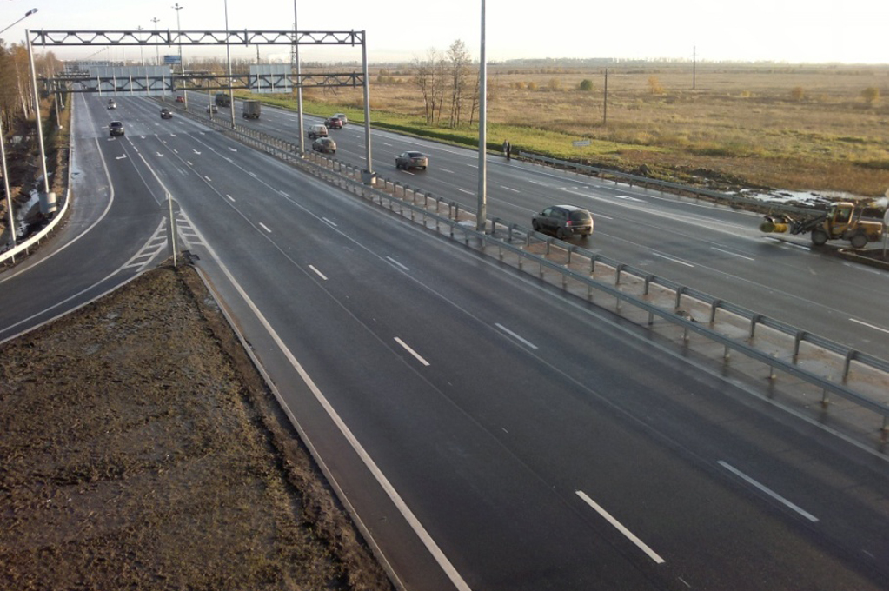




«Развитие транспортной системы Нижневартовского района»
РАСХОДЫ
Капитальный ремонт, ремонт дорог в 2020 году в размере - 26 935,3 тыс. рублей за счет средств бюджета района; в 2021 году - 26 984,4 тыс. рублей за счет средств бюджета района; в 2022 году в размере 27 933,6 тыс. рублей за счет средств бюджета района.
Транспортные услуги в 2020 году 57 058,3тыс. рублей (из них: на воздушный транспорт – 32 643,1 тыс. рублей, водный транспорт – 24 415,2 тыс. рублей), в 2021 году 91 158,7 тыс. рублей (из них: на воздушный транспорт – 65 883,8 тыс. рублей, водный транспорт – 25 274,9 тыс. рублей), в 2022 году 91 999,6 тыс. рублей (из них: на воздушный транспорт – 65 883,8 тыс. рублей, водный транспорт – 26 115,8 тыс. рублей)
На обеспечение функционирования и развития систем видеонаблюдения с целью повышения безопасности дорожного движения, информирования населения в 2020-2022 годах направлено 450,3 тыc. рублей за счет средств бюджета автономного округа.
39

Slide 40

«Развитие транспортной системы Нижневартовского района»
ЦЕЛЕВЫЕ ПОКАЗАТЕЛИ
Наименование целевых показателей муниципальной программы | Единицы измерения | Базовый показатель | 2020 год | 2021 год | 2022 год
Протяженность сети автомобильных дорог общего пользования местного значения муниципального образования Нижневартовский район | км | 206,4 | 206,4 | 206,4 | 206,4
Прирост протяженности автомобильных дорог общего пользования местного значения муниципального образования Нижневартовский район, соответствующих нормативным требованиям к транспортно-эксплуатационным показателям, в результате капитального ремонта и ремонта автомобильных дорог | км | 2,6 | 0,6 | 0,6 | 0,6
в том числе за счет субсидий предоставленных местным бюджетам из бюджета Ханты-Мансийского автономного округа – Югры | км | 2,4 | 0 | 0 | 0
Общая протяженность автомобильных дорог общего пользования местного значения муниципального образования Нижневартовский район, не соответствующих нормативным требованиям к транспортно-эксплуатационным показателям на 31 декабря отчетного года | км | 2,3 | 1,6 | 1,6 | 1,3
Доля протяженности автомобильных дорог общего пользования местного значения муниципального образования Нижневартовский район, соответствующих нормативным требованиям к транспортно-эксплуатационным показателям на 31 декабря отчетного года | % | 99,1 | 99,2 | 99,2 | 99,4
Перевезено воздушным транспортом, в том числе
Пассажиров | чел | 4224 | 1980 | 3600 | 3600
Груза | тн | 51,9 | 15 | 28 | 28
Перевезено водным транспортом, в том числе
Пассажиров | чел | 8300 | 8300 | 8300 | 8300
40

Slide 41

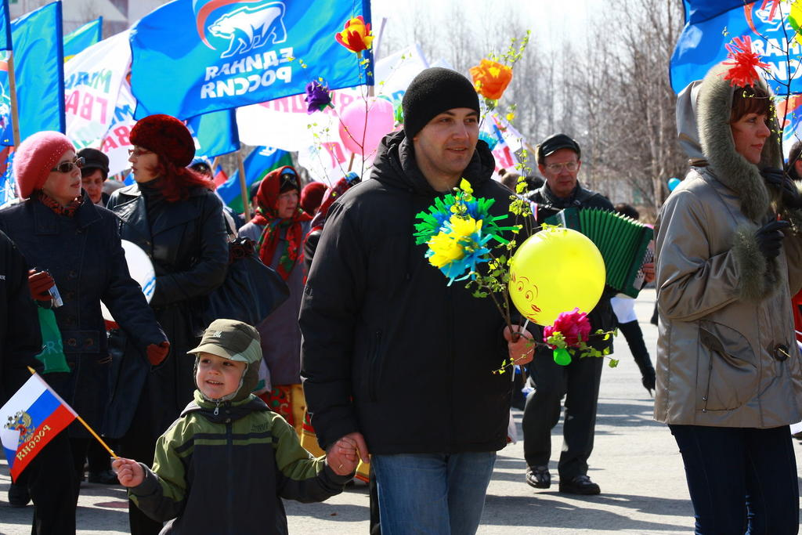



«Развитие гражданского общества Нижневартовского района»
РАСХОДЫ
На поддержку социально ориентированных некоммерческих организаций: 510,0 тыс. рублей ежегодно.
На обеспечение функционирования МКУ «Учреждение по материально-техническому обеспечению деятельности органов местного самоуправления»: 120 329,51 тыс. рублей ежегодно.
На обеспечение функционирования МКУ «Редакция районной газеты «Новости Приобья»: в 2020 году – 21 847,7 тыс. рублей, в 2021-2022 годах – по 21 812,5 тыс. рублей ежегодно.
На обеспечение функционирования МБУ «Телевидение Нижневартовского района»: в 2020-2022 годах – 30 797,4 тыс. рублей ежегодно.
41

Slide 42

«Развитие гражданского общества Нижневартовского района»
ЦЕЛЕВЫЕ ПОКАЗАТЕЛИ
Наименование целевых показателей муниципальной программы | Единицы измерения | Базовый показатель | 2020 год | 2021 год | 2022 год
Количество социально ориентированных некоммерческих организаций, осуществляющих свою деятельность на территории района, получивших финансовую поддержку | ед. | 7 | 8 | 8 | 8
Количество социально ориентированных некоммерческих организаций, осуществляющих свою деятельность на территории района, получивших имущественную поддержку | ед. | 7 | 8 | 8 | 8
Количество проведенных мероприятий по повышению правовой культуры избирателей | ед. | 95 | 100 | 100 | 100
Количество заключенных контрактов (договоров) на предоставление услуг и работ на организацию хозяйственного обеспечения деятельности, содержание материально-технической базы органов местного самоуправления | шт. | 165 | 170 | 170 | 170
Количество печатных страниц | шт. | 2500 | 2500 | 2500 | 2500
Объем тиража | печат. лист | 1 030 000 | 1 030 000 | 1 030 000 | 1 030 000
Уровень удовлетворенности населения качеством выполняемых работ по обеспечению жителей района информационным обслуживанием | % | 90 | 95 | 95 | 95
42

Slide 43
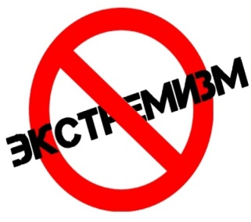
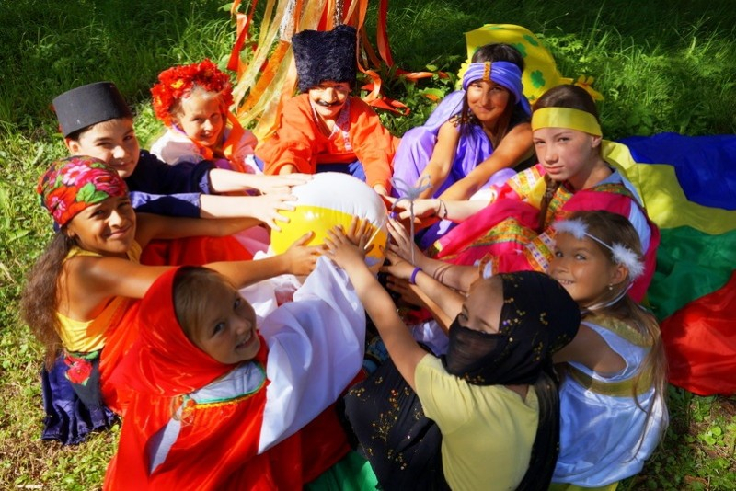

«Профилактика терроризма и экстремизма, укрепление межнационального и межконфессионального согласия в Нижневартовском районе»
РАСХОДЫ
Запланировано: на 2020-2022 годы – по 215,0 тыс. рублей ежегодно.
Расходы направлены на разработку и распространение в образовательных учреждениях района методических и практических рекомендаций, информационных материалов, направленных на воспитание культуры толерантности, взаимоуважения и взаимопонимания, противодействие терроризму, организацию работы по созданию и прокату видеороликов социальной рекламы, выпуск тематических рубрик и информационных материалов, посвященных истории, культуре и традициям народов России.
43

Slide 44


«Профилактика терроризма и экстремизма, укрепление межнационального и межконфессионального согласия в Нижневартовском районе»
ЦЕЛЕВЫЕ ПОКАЗАТЕЛИ
Наименование целевых показателей муниципальной программы | Единицы измерения | Базовый показатель | 2020 год | 2021 год | 2022 год
1 | 2 | 3 | 4 | 5 | 6
Численность участников мероприятий, направленных на этнокультурное развитие народов России, проживающих в районе | чел. | 12 900 | 13 500 | 13 500 | 13 500
Количество участников мероприятий, направленных на укрепление общероссийского гражданского единства | чел. | 12 900 | 13 800 | 14 000 | 14 400
Доля граждан, положительно оценивающих состояние межнациональных отношений в районе | % | 66,4 | 78,0 | 78,5 | 79,0
Количество межнациональных (межэтнических) и межконфессиональных конфликтов |  | 0 | 0 | 0 | 0
Доля граждан, положительно оценивающих состояние межконфессиональных отношений в районе | % | 62,3 | 62,8 | 63,4 | 63,7
Доля обеспеченности средствами антитеррористической защищенности объектов, находящихся в муниципальной собственности района | % | 50 | 55 | 60 | 65
44

Slide 45




«Управление муниципальным имуществом Нижневартовского района»
РАСХОДЫ
На обеспечение страховой защиты имущества района: в 2020 году – 4 000,0 тыс. рублей, в 2021-2022 годах по 4 332,0 тыс. рублей ежегодно
На развитие земельных и имущественных отношений на территории района: в 2020 году – 5 110,0 тыс. рублей, в 2021 году – 4 690,0 тыс. рублей, в 2022 году – 5 040,0 тыс. рублей.
На содержание МБУ «Управление имущественными и земельными ресурсами»: 38 757,8 тыс. рублей ежегодно.
45

Slide 46

«Управление муниципальным имуществом Нижневартовского района»
ЦЕЛЕВЫЕ ПОКАЗАТЕЛИ
Наименование целевых показателей муниципальной программы | Единицы измерения | Базовый показатель | 2020 год | 2021 год | 2022 год
1 | 2 | 3 | 4 | 5 | 6
Снижение материального ущерба от чрезвычайных ситуаций природного и техногенного характера | % | 100 | 100 | 100 | 100
Количество изготовленных документов на объекты муниципального и бесхозяйного недвижимого имущества: техническая документация | шт. | 679 | 40 | 20 | 20
Количество земельных участков, занятых объектами муниципальной собственности, для которых изготовлены документы кадастрового учета | шт. | 625 | 20 | 20 | 20
Количество сформированных документов для проведения оценки рыночной стоимости объектов муниципального имущества | шт. | 1362 | 100 | 100 | 100
Количество земельных участков, предназначенных для строительства, в отношении которых проведен государственный кадастровый учет | шт. | 10 | 10 | 25 | 10
Приведение состава имущественного комплекса муниципального образования Нижневартовский район в соответствие с выполняемыми полномочиями | шт. | 100 | 100 | 100 | 100
46

Slide 47
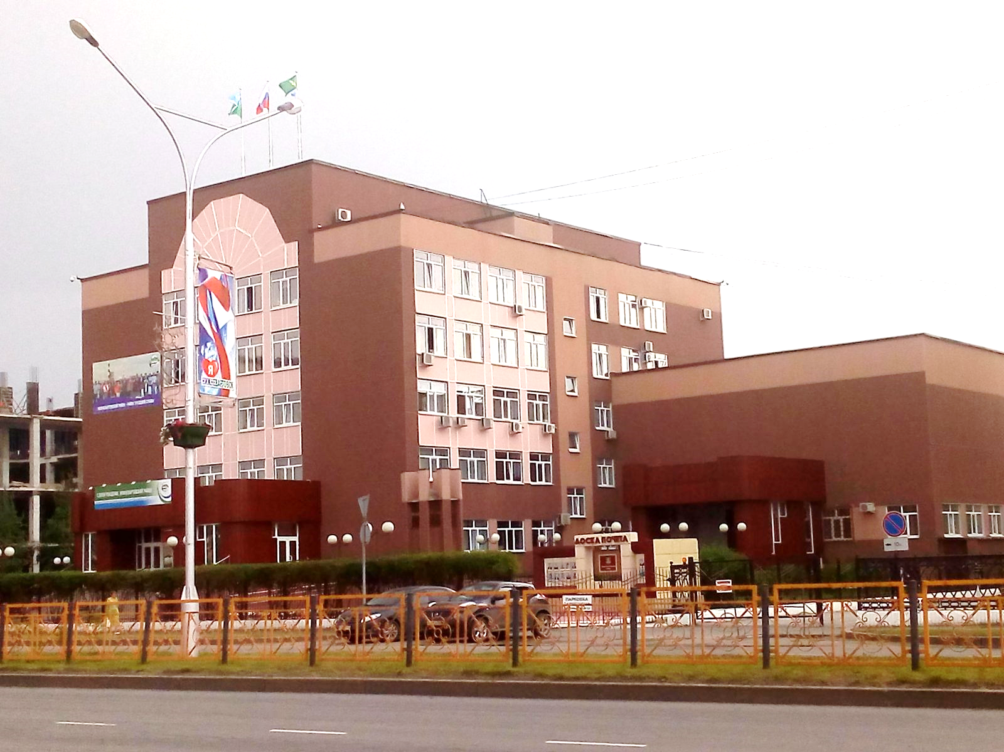



«Развитие муниципальной службы в Нижневартовском районе»
РАСХОДЫ
На обеспечение деятельности органов местного самоуправления администрации и Думы Нижневартовского района в 2020 году в сумме 545 261,1 тыс. рублей, в 2021 году – 532 877,6 тыс. рублей, в 2022 году– 522 474,9 тыс. рублей. В том числе:
в 2020 году 478 198,60тыс. рублей местный бюджет, 62 219,30 тыс. рублей бюджет автономного округа;
4 843,30 тыс. рублей федеральный бюджет;
в 2021 году 466 917,00 тыс. рублей местный бюджет, 61 593,20 тыс. рублей бюджет автономного округа,
4 367,50 тыс. рублей федеральный бюджет;
в 2022 году 455 266,90 тыс. рублей местный бюджет, 62 650,70 тыс. рублей бюджет автономного округа,
4 557,30 тыс. рублей федеральный бюджет.
На развитие муниципальной службы в Нижневартовском районе в 2020-2022 годах 355,0 тыс. рублей ежегодно за счет средств местного
На организацию предоставления государственных и муниципальных услуг через муниципальное автономное учреждение Нижневартовского района «Многофункциональный центр предоставления государственных и муниципальных услуг» в сумме 49 098,7 тыс. рублей ежегодно, в том числе: 18 580,90 тыс. рублей местный бюджет., 30 517,80 тыс. рублей бюджет автономного округа.
47

Slide 48

«Развитие муниципальной службы в Нижневартовском районе»
ЦЕЛЕВЫЕ ПОКАЗАТЕЛИ
Наименование целевых показателей муниципальной программы | Единицы измерения | Базовый показатель | Значения показателя по годам
 |  |  | 2020 год | 2021 год | 2022 год
Обеспечение выполнения полномочий и функций органов местного самоуправления Нижневартовского района, в процентах | % | 100 | 100 | 100 | 100
Доля муниципальных служащих, прошедших обучение на курсах повышения квалификации, в процентах | % | 100 | 100 | 100 | 100
Доля муниципальных служащих администрации района, принявших участие в тематических семинарах по актуальным темам, в процентах | % | 100 | 100 | 100 | 100
Уменьшение времени ожидания в очереди при обращении заявителя для получения государственных (муниципальных) услуг, минут * | 15 | 15 | 15 | 15 | 15
Повышение уровня удовлетворенности населения качеством предоставления государственных и муниципальных услуг, в процентах ** | % | 90 | 95 | 95 | 95
48

Slide 49




«Управление в сфере муниципальных финансов в Нижневартовском районе»
РАСХОДЫ
Межбюджетные трансферты поселениям района в 2020 году в сумме 619 904,2 тыс. рублей, в 2021 году – 568 015,3 тыс. рублей, в 2022 году в сумме 581 836,8 тыс. рублей;
- резервный фонд администрации в 2020 году в сумме 9 900,0 тыс. рублей, в 2021-2022 годах -10 000,0 тыс. рублей ежегодно.
Условно утвержденные расходы в 2021 году в сумме 77 913,2 тыс. рублей, в 2022 году в сумме 123 167,8 тыс. рублей;
Обслуживание муниципального долга в 2020-2022 годах в сумме 2 тыс. рублей ежегодно
на реализацию проектов «Народная инициатива» в сумме 10 680,7 тыс. рублей в 2020 году
49

Slide 50


«Управление в сфере муниципальных финансов в Нижневартовском районе»
ЦЕЛЕВЫЕ ПОКАЗАТЕЛИ
Наименование целевых показателей | Базовый показатель | Значения показателя по годам
 |  | 2020 г. | 2021 г. | 2022 г.
Своевременность перечисления межбюджетных трансфертов (включая субвенции, субсидии, иные межбюджетные трансферты из вышестоящих бюджетов) поселениям района (да/нет; 1/0) | 1 | 1 | 1 | 1
Отсутствие просроченной кредиторской задолженности в бюджетах поселений района по выплате заработной платы и оплате коммунальных услуг (да/нет; 1/0) | 1 | 1 | 1 | 1
Рост средней итоговой оценки качества организации и осуществления бюджетного процесса в поселениях района, баллов, с 40 баллов до 42 баллов. | 40 | 40,6 | 40,8 | 41,0
Исполнение первоначальных плановых назначений по налоговым и неналоговым доходам на уровне не менее 100%, % | 101,0 % | ≥ 98,5 % | ≥ 98,5 % | ≥ 98,5 %
Количество главных распорядителей средств бюджета района, главных администраторов доходов бюджета, имеющих итоговую оценку качества финансового менеджмента более 80 %, единиц, с 6 до 7 | 6 | 7 | 7 | 7
Соблюдение предельного объема муниципального внутреннего долга района установленного нормативными правовыми актами района, (1/0) | 1 | 1 | 1 | 1
Исполнение расходных обязательств района за отчетный финансовый год в размере не менее 92% от уточненных бюджетных ассигнований (без учета резервных средств бюджета района), %, с 91,7 до 92 % | 91,7% | >= 92% | >= 92% | >= 92%
50

Slide 51
Прогноз основных характеристик консолидированного бюджета Нижневартовского района
на 2020 год и на плановый период 2021 и 2022 годов (млн. руб.)
Показатели | 2020 год | 2021 год | 2022 год
Бюджет района
Доходы | 4 624,8 | 4 357,8 | 4 294,2
Расходы - всего | 4 697,8 | 4 430,3 | 4 366,2
в том числе межбюджетные трансферты бюджетам муниципальных образований | 678,6 | 616,1 | 626,0
Профицит (+), дефицит (-) | -73,0 | -72,5 | -72,0
Бюджеты муниципальных образований
Доходы без межбюджетных трансфертов | 183,0 | 185,0 | 188,3
Доходы с учетом межбюджетных трансфертов | 861,6 | 801,1 | 814,3
Расходы - всего | 865,0 | 804,6 | 817,7
в том числе межбюджетные трансферты бюджетам муниципальных образований | 123,5 | 75,3 | 65,2
Профицит (+), дефицит (-) | -3 422,9 | - 3 411,3 | - 3 399,1
Итого консолидированный бюджет района
Доходы | 4 684,4 | 4 467,5 | 4 417,3
Расходы | 4 760,8 | 4 543,5 | 4 492,7
Профицит (+), дефицит (-) | -76,4 | -75,9 | -75,4
51

Slide 52

Межбюджетные трансферты бюджетам городских и сельских поселений на 2020 год и плановый период 2021-2022 годов
Межбюджетные трансферты бюджетам поселений из бюджета района сформированы в соответствии с требованиями Бюджетного кодекса Российской Федерации, Федерального Закона от 06.10.2003 № 131-ФЗ «Об общих принципах организации местного самоуправления в Российской Федерации», закона Ханты-Мансийского автономного округа – Югры от 10.11.2008 года № 132-оз «О межбюджетных отношениях в Ханты-Мансийском автономном округе – Югре» (с изменениями), Порядком предоставления межбюджетных трансфертов из бюджета Нижневартовского района и соглашений по переданным полномочиям.
Оказание финансовой поддержки из бюджета района в финансировании социально-значимых и первоочередных расходов поселений будет продолжено путем предоставления «выравнивающих» дотаций за счет межбюджетных трансфертов автономного округа.
Продолжится поддержка городских и сельских поселений района путем предоставления дотации на обеспечение сбалансированности местных бюджетов.
52

Slide 53
Межбюджетные трансферты бюджетам городских и сельских поселений на 2020 год и плановый период 2021-2022 годов
Межбюджетные трансферты | 2019 год (решение Думы от 22.11.2019 №342) | 2020 год (проект)
 |  |  | 2021 год (проект) | 2022 год (проект)
Дотации из районного фонда финансовой поддержки поселений на выравнивание бюджетной обеспеченности поселений, в т.ч. | 179 862,6 | 188 697,6 | 182 692,9 | 182 692,9
дотация в расчете на 1 жителя за счет субвенции | 65 820,2 | 69 062,8 | 69 062,8 | 69 062,8
дотация за счет субсидии, местного бюджета | 114 042,4 | 119 634,8 | 113 630,1 | 113 630,1
Иные межбюджетные трансферты, в том числе: | 438 481,3
Дотации на обеспечение сбалансированности бюджетов поселений, в т.ч. | 391 654,9 | 419 565,5 | 375 767,1 | 389 476,0
- для финансового обеспечения вопросов местного значения поселений, исполняемых самостоятельно | 283 985,0 | 302 487,6 | 300 450,0 | 324 301,8
- для решения вопросов местного значения поселений, передаваемых району в соответствии с соглашениями | 107 669,9 | 117 077,9 | 75 317,1 | 65 174,2
Субсидии, всего | 0,0 | 24 156,7 | 22 527,1 | 22 680,7
субсидии из бюджета округа | 0,0 | 18 012,0 | 16 382,4 | 16 487,3
субсидии из бюджета района | 0,0 | 6 144,7 | 6 144,7 | 6 193,4
Межбюджетные трансферты, в т.ч. | 46 826,4 | 42 404,3 | 31 307,1 | 27 256,3
на поощрение за достижение наиболее высоких показателей качества организации и осуществления бюджетного процесса в поселениях | 3 000,0 | 3 000,0 | 3 000,0 | 3 000,0
на конкурсный отбор проектов «Народная инициатива» | 5 000,0 | 10 680,7
на выполнение полномочий по содержанию подъездных дорог | 12 684,6 | 19 400,9 | 18 984,4 | 19 933,6
иные МБТ из бюджета округа | 9 721,1
иные МБТ из бюджета района | 1 420,7 | 9 322,7 | 9 322,7 | 9 322,7
Субвенции из бюджета автономного округа, в т.ч. | 3 771,5 | 3 774,2 | 3 827,2 | 3 931,8
субвенции на осуществление полномочий по государственной регистрации актов гражданского состояния | 265,7 | 266,1 | 266,1 | 266,1
субвенции на осуществление первичного воинского учета на территориях, где отсутствуют военные комиссариаты | 3 484,2 | 3 484,0 | 3 537,0 | 3 641,6
субвенции на осуществление полномочий в сфере обращения с твердыми коммунальными отходами | 21,6 | 24,1 | 24,1 | 24,1
Итого | 622 115,4 | 678 598,2 | 616 121,3 | 626 037,7
53

Slide 54
СПАСИБО ЗА ВНИМАНИЕ!
53

